Slide 1
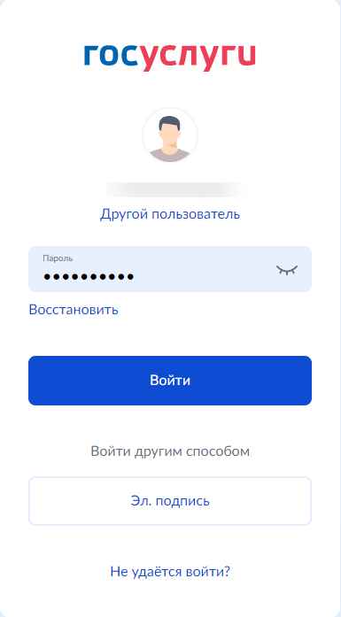
«ВИРТУАЛЬНАЯ ШКОЛА 2022»
Авторизация пользователя
Адрес портала uslugi-belgorod.vsopen.ru Авторизация в ГИС “Образование” Белгородской области осуществляется только с учетной записью ЕСИА (Федерального закона от 30 декабря 2021 г. № 472-ФЗ «О внесении изменений в Федеральный закон «Об образовании в Российской Федерации»).
Добавление ребенка/детей (при отсутствии) Родитель прикрепляется к ребенку при создании заявления/воспитанника. Родитель может самостоятельно добавить в ЛК ребенка, по которому планируется оплата услуг сферы образования. Добавление ребенка происходит в разделе “Дети” по кнопке “Добавить ребенка”.
Просмотр списка услуг Родитель может просмотреть список доступных для оплаты услуг в ЛК в разделе “Платежи”. Переход на список услуг реденка доступен по ФИО ребенка..

Slide 2
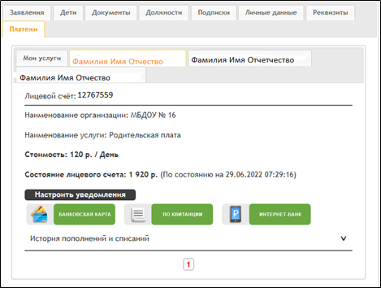
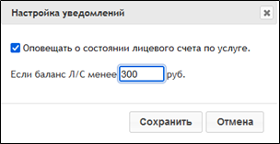
«ВИРТУАЛЬНАЯ ШКОЛА 2022»
Оплата услуг
Оплата банковской картой любого банка По нажатию кнопки “Банковская карта” родитель попадает на форму ввода реквизитов карты и сумм для пополнения баланса ЛС (интернет-эквайринг ПАО Сбербанк).
Оплата через ЛК Сбербанк-онлайн/приложение СБОЛ При переходе по кнопке “Интернет банк” пользователь попадает в личный кабинет Сбербанк-онлайн или с мобильное приложение СБОЛ в раздел оплаты услуг сферы образования. После ввода лицевого счета ребенка в ЛК Сбербанк-онлайн или в мобильном приложении СБОЛ отобразиться список всех доступных для оплаты услуг по выбранному ребенку.
Оплата по квитанции по реквизитам (альтернативный способ) Родитель может просмотреть список доступных для оплаты услуг в ЛК в разделе “Платежи”. Переход на список услуг реденка доступен по ФИО ребенка..
Настройка уведомлений о состоянии баланса ЛС Родитель может настроить отправку уведомлений по каждой услуге по состоянию баланса лицевого счета по кнопке “Настроить уведомления ” по каждой услуге отдельно.

